Slide 1

TRƯỜNG ĐẠI HỌC KINH TẾ KỸ THUẬT CÔNG NGHIỆP
Khoa Công Nghệ Thông Tin
-------------
LẬP TRÌNH DI ĐỘNG
CHƯƠNG 2
LẬP TRÌNH ANDROID

Slide 2
Chương 1 – Tổng quan về lập trình Android
1.1
TỔNG QUAN HỆ ĐIỀU HÀNH ANDROID
1.2
GIỚI THIỆU VÀ CÀI DẶT ANDROID STUDIO
1.3
THÀNH PHẦN CHÍNH CỦA ỨNG DỤNG ANDROID
1.4
GIỚI THIỆU VÀ TẠO MỘT ACTIVITY
1.5
VÒNG ĐỜI CỦA ACTIVITY
1.6
ANDROID MANIFEST

Slide 3
1.1 TỔNG QUAN HỆ ĐIỀU HÀNH ANDROID

Slide 4
1.1 TỔNG QUAN HỆ ĐIỀU HÀNH ANDROID
Hệ điều hành dựa trên hệ điều hành Linux
Được tùy biến cho thiết bị di động và những hệ thống nhúng
Android được phát triển và hỗ trợ bởi liên minh OHA (Open Handset Allien) gồm nhiều công ty phần cứng, phần mềm và dịch vụ: Google, HTC, LG, Samsung, Motorola, Sprint, T-Mobile, NVIDIA, Intel, Broadcom, Qualcom,…
Có 2 phiên bản song song: Android & Google API

Slide 5
1.1 TỔNG QUAN HỆ ĐIỀU HÀNH ANDROID
Các đặc điểm nổi bật
Multithread
Web ready (html5, css3, javascript, flash)
Open GL
Java
Multitouch
Media (full HD video, mpeg4, H.264, mp3,…)
Wifi, 3G, Bluetooth,…
GPS
Sensors

Slide 6
1.2 GIỚI THIỆU VÀ CÀI ĐẶT ANDROID STUDIO

Slide 7
1.2.1 GIỚI THIỆU ANDROID STUDIO
Hiện nay, đang có rất nhiều công cụ giúp nền tảng Android có thể phát triển. Tuy nhiên, công cụ được sử dụng nhiều nhất và mạnh mẽ nhất chính là Android Studio
Android Studio là IDE được sử dụng trong phát triển ứng dụng Android dựa trên IntelliJ IDEA
Android Studio cung cấp các giao diện giúp người dùng có thể tạo các ứng dụng và xử lý các công cụ file phức tạp
Android Studio cung cấp quyền truy cập vào Android SDK.

Slide 8
1.2.1 GIỚI THIỆU ANDROID STUDIO
Đa dạng ngôn ngữ được sử dụng trong Android Studio như Java, Kotlin
Được sự phát triển và nâng cấp rất mạnh mẽ từ Google
Cung cấp cơ chế máy ảo AVD giúp vừa phát triển mã nguồn vừa chạy thử ứng dụng
Cung cấp các cơ chế bắt lỗi và sửa lỗi
Cung cấp cơ chế hoàn thành nhanh các câu lệnh, trong trường hợp người dùng không nhớ chính xác cú pháp

Slide 9
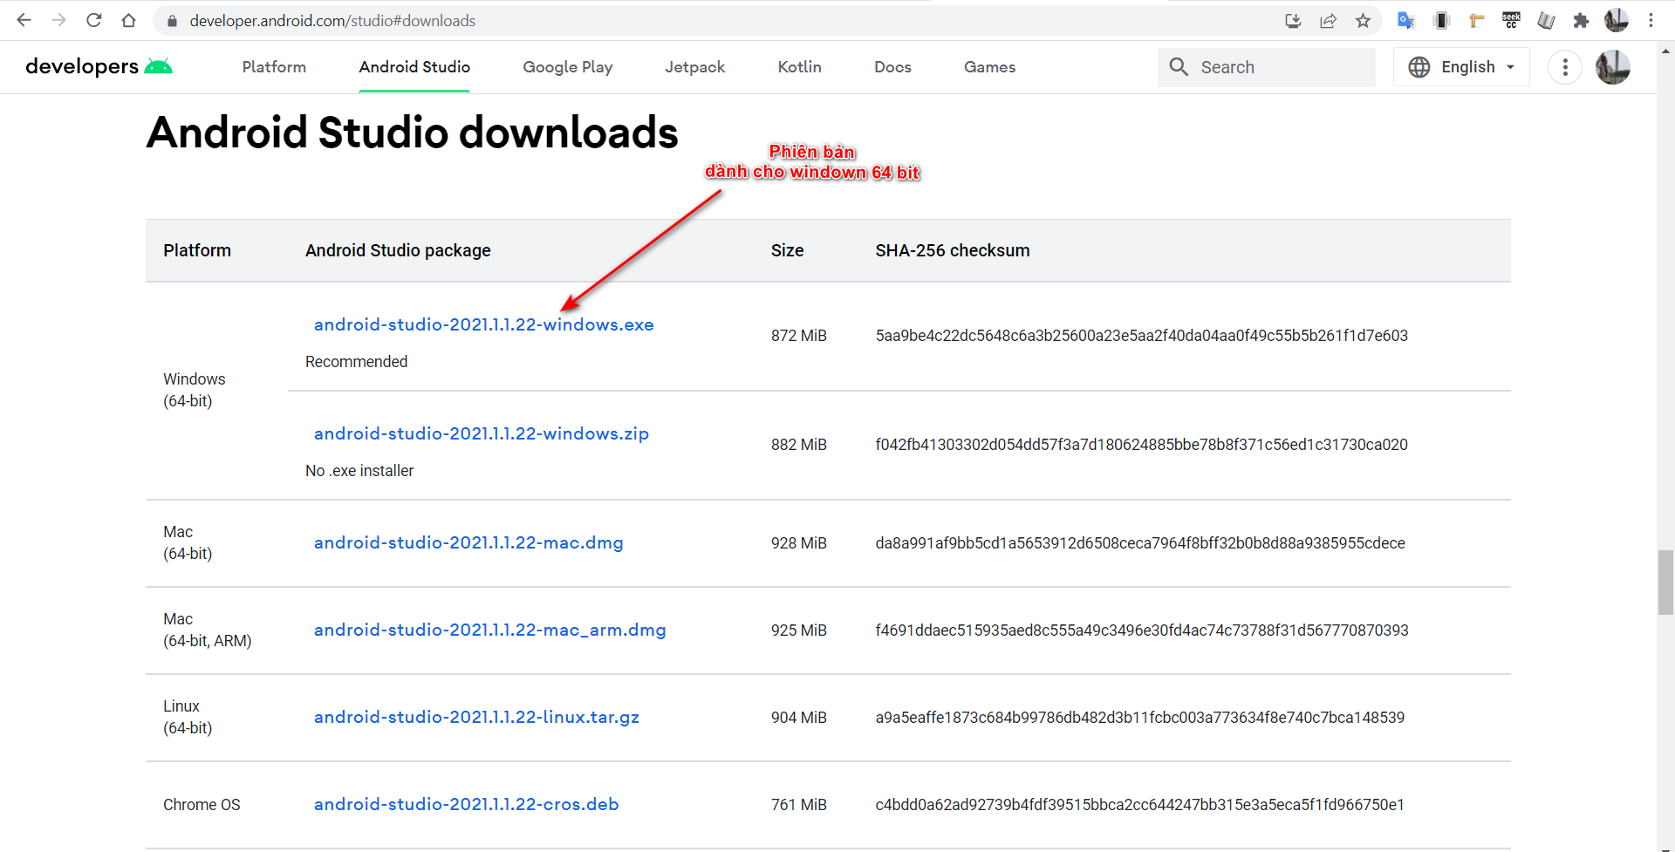
1.2.2 CÁCH CÀI ĐẶT ANDROID STUDIO
Việc cài đặt Android Studio bạn sẽ được nhận thêm Android SDK, SDK manager, và nhiều công cụ kèm theo khác
Công cụ bạn phải cài thêm duy nhất là Java Development Kit để thực thi ngôn ngữ Java
Bước 1: Truy cập trang web
https://developer.android.com/studio
chọn phiên bản phù hợp với hệ điều hành của bạn

Slide 10
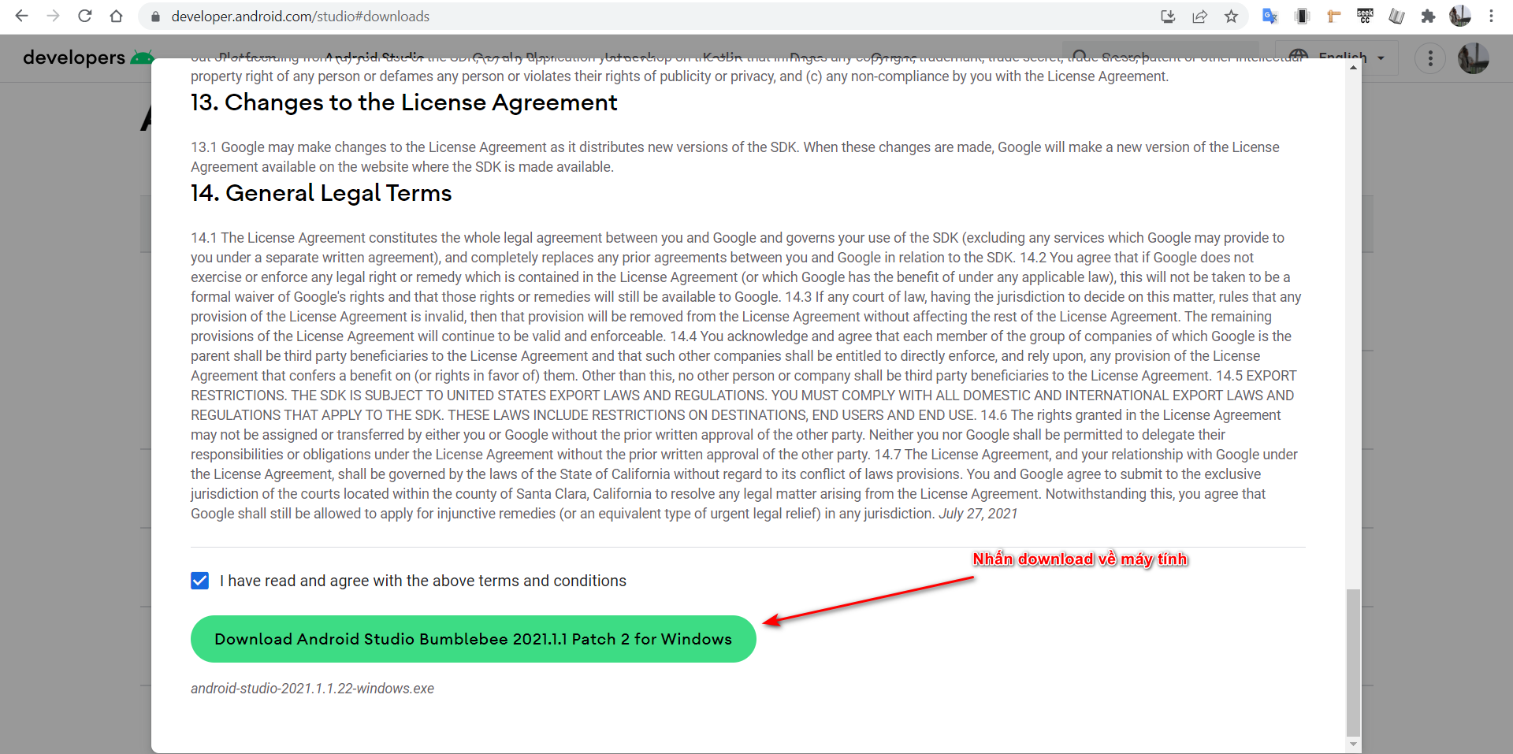
1.2.2 CÁCH CÀI ĐẶT ANDROID STUDIO
Bước 2: Đồng ý điều khoản và tải bản cài đặt

Slide 11
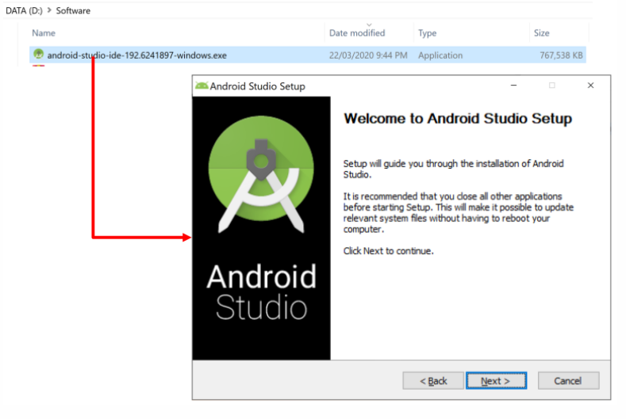
1.2.2 CÁCH CÀI ĐẶT ANDROID STUDIO
Bước 3: Mở file cài đặt và nhấn Next

Slide 12
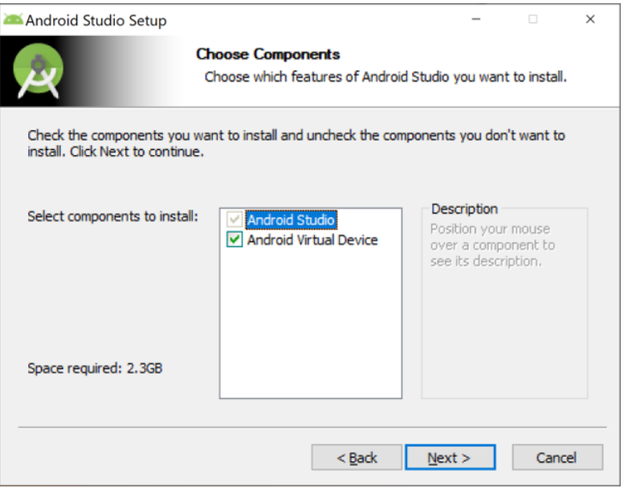
1.2.2 CÁCH CÀI ĐẶT ANDROID STUDIO
Bước 4: Nhấn Next để cài Android studio và AVD

Slide 13
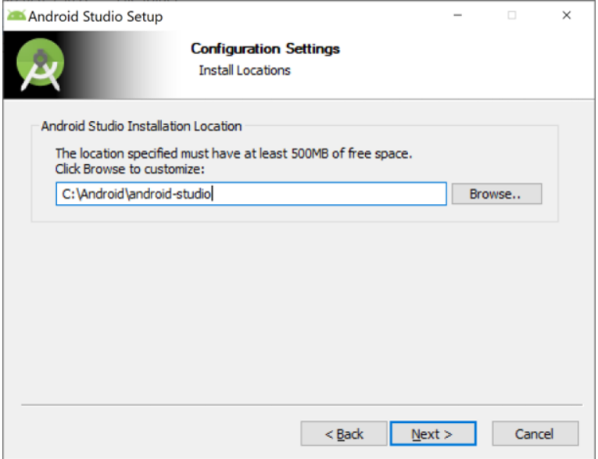
1.2.2 CÁCH CÀI ĐẶT ANDROID STUDIO
Bước 5: Chọn nơi lưu trữ thư mục vài đặt và nhấn Next

Slide 14
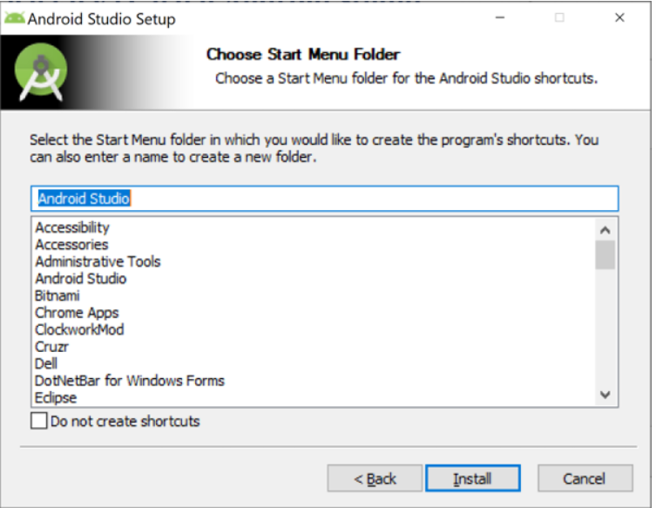
1.2.2 CÁCH CÀI ĐẶT ANDROID STUDIO
Bước 6: Nhấn “Install” để bắt đầu cài đặt

Slide 15
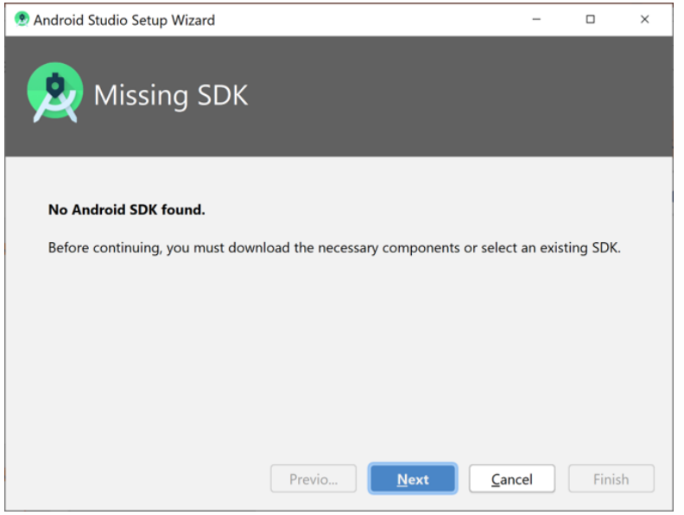
1.2.2 CÁCH CÀI ĐẶT ANDROID STUDIO
Bước 7: Tiến hành cài đặt thêm Android SDK

Slide 16
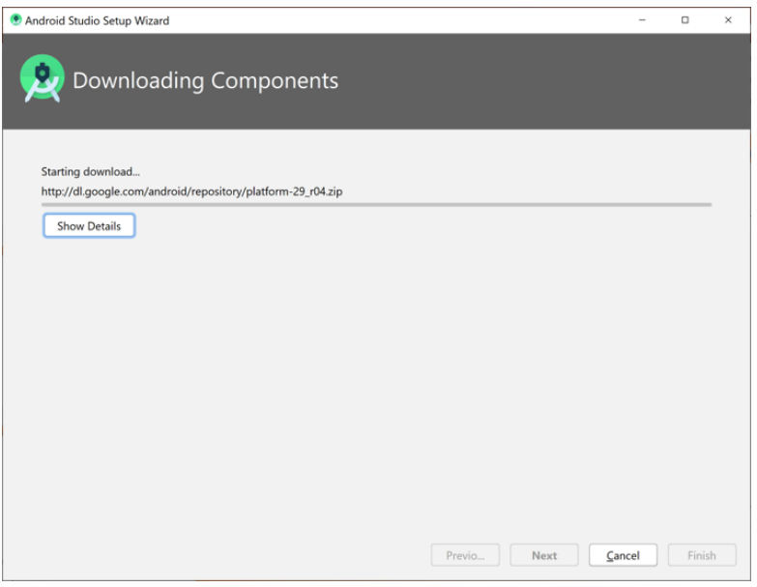
1.2.2 CÁCH CÀI ĐẶT ANDROID STUDIO
Bước 8: Chương trình sẽ tìm bản Android SDK phù hợp. Nhấn finish để quá trình cài đặt diễn ra

Slide 17
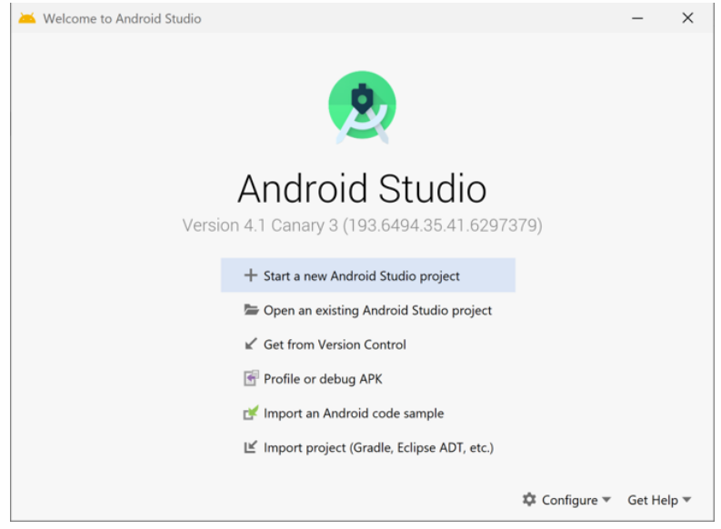
1.2.2 CÁCH CÀI ĐẶT ANDROID STUDIO
Bước 9: Sau khi chương trình cài đặt thành công. Nhấn finish để mở Android Studio

Slide 18
1.3 THÀNH PHẦN CHÍNH CỦA ỨNG DỤNG ANDROID

Slide 19
1.3.1 ỨNG DỤNG ANDROID
Mỗi ứng dụng android đều chạy trên một tiến trình riêng trong một máy ảo riêng biệt
Mỗi ứng dụng android là tập hợp các class, mỗi class có mục đích cụ thể. Hệ điều hành sẽ chủ động gọi thực thi các class này khi thấy cần thiết
Như vậy ta thấy ứng dụng android hơi có tính “bị động”, các class sẽ được hệ điều hành chủ động gọi ra chạy, điều này khác với cách viết thông thường (hàm main chạy trước tiên, hàm main sẽ quyết định quá trình thực thi của ứng dụng)

Slide 20
1.3.1 ACTIVITY
Một activity là một màn hình giao diện, một ứng dụng gồm một hoặc nhiều activity
Android Studio cung cấp sẵn một số lượng khá lớn các activity tiêu chuẩn
Ví dụ:
Giao diện quay số và gọi điện
Giao diện settings
Lập trình viên có thể tự viết activity riêng hoặc sử dụng các activity đã có

Slide 21
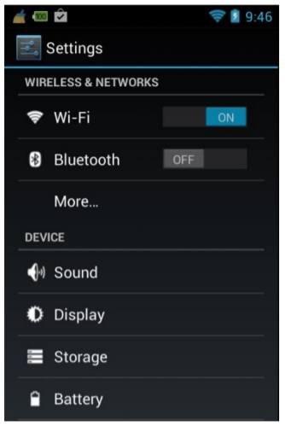

1.3.2 ACTIVITY
Activity được cung cấp bởi hệ thống
Activity được bên thứ 3 xây dựng

Slide 22
1.3.2 SERVICE
Service là một tiến trình thực thi một công việc chạy ngầm (thường không có hoặc rất ít tương tác với người sử dụng)
Ví dụ:
Điều khiển việc chạy file nhạc
Thực hiện việc download/upload dữ liệu
Theo dõi và cảnh báo dung lượng pin
Theo dõi xem có cập nhật MXH hay không?
Ghi nhận ngầm thông tin (GPS chẳng hạn)

Slide 23
1.3.2 CONTENT PROVIDER
Content provider (còn gọi tắt là provider) dùng quản lý việc chia sẻ (dùng chung) một nguồn dữ liệu nào đó. Ví dụ:
Danh sách người dùng trên điện thoại
Dữ liệu về các cuộc gọi
Dữ liệu về tin nhắn
Bằng cách chia sẻ dữ liệu để dùng chung, Android làm cho các ứng dụng dễ dàng cung cấp trải nghiệm nhất quán cho người dùng (chẳng hạn các ứng dụng thoại dùng chung danh bạ điện thoại)

Slide 24
1.3.2 BROADCAST RECEIVER
Broadcast receiver (còn gọi tắt là receiver) là một thành phần hồi đáp những tín hiệu được phát ra trên toàn hệ thống. Ví dụ:
Tín hiệu pin yếu
Tín hiệu mất kết nối mạng
Tín hiệu có cuộc gọi tới
Lập trình viên có thể chặn các tín hiệu này và xử lý theo cách riêng của mình. Chẳng hạn:
Ứng dụng ngắt cuộc gọi đến từ số điện thoại quấy rối
Bật âm thanh cảnh báo khi điện thoại đã nạp đầy pin

Slide 25
1.3.2 INTENT
Intent là cơ chế chuẩn của Android OS để truyền thông tin giữa các thành phần cho nhau (giữa activity với nhau, activity cho service, receiver cho service,…)
Chẳng hạn có thể sử dụng Intent để:
Gọi một service
Mở một activity
Hiển thị một trang web hoặc danh sách contacts
Hiển thị gallery để chọn ảnh

Slide 26
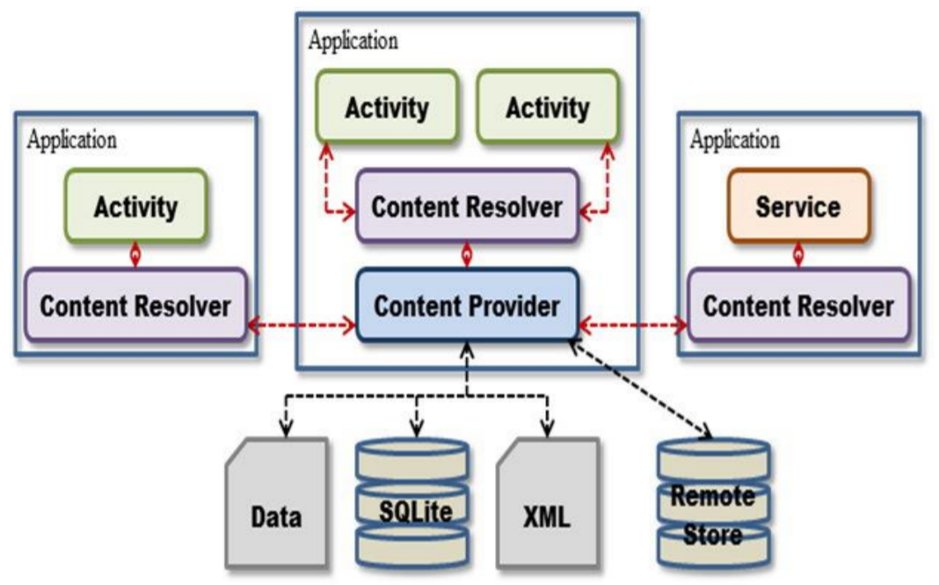
1.3.2 MÔ HÌNH THÀNH PHẦN ỨNG DỤNG

Slide 27
1.3 GIỚI THIỆU VÀ TẠO MỘT ACTIVITY

Slide 28
1.3.1 ACTIVITY
Các activity là thành phần cơ bản của bất kỳ một ứng dụng android nào, chúng cung cấp giao diện người dùng cho ứng dụng
Lớp Activity đảm nhận việc tạo ra một cửa sổ (window), sau đó ta có thể đặt lên đó một giao diện bằng lệnh setContentView(View)
Thông thường mỗi màn hình sẽ là một activity, một ứng dụng thường gồm nhiều activity chuyển qua lại lẫn nhau

Slide 29
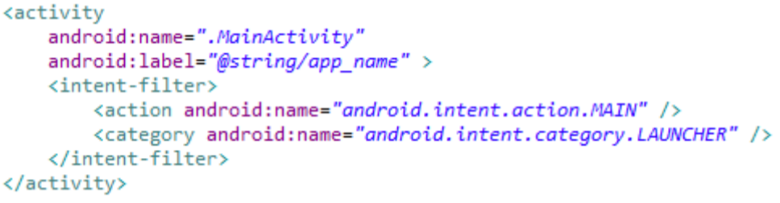
1.3.1 ACTIVITY
Một activity có thể mang nhiều dạng khác nhau:
Cửa sổ chiếm toàn bộ màn hình
Cửa sổ chiếm một phần màn hình
Nằm lồng bên trong một activity khác
Để có thể sử dụng, mọi activity đều phải được khai báo trong AndroidManifest.xml với thẻ <activity>

Slide 30
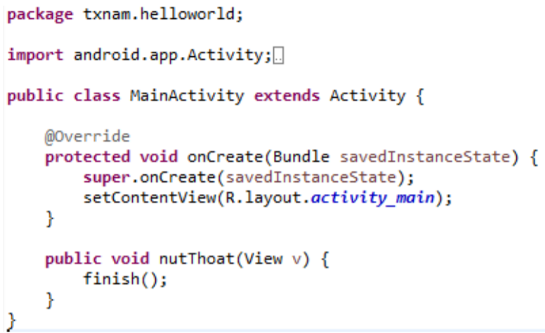
1.3.2 TẠO ACTIVITY
Mỗi activity trình bày một màn hình, class xử lý activity sẽ kế thừa lớp Activity của Android

Slide 31
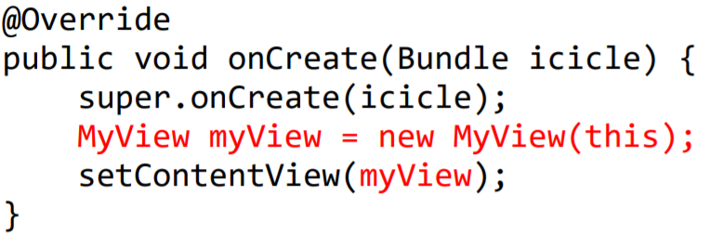
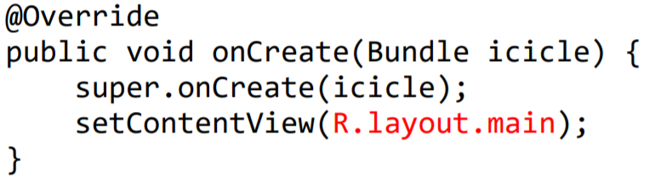
1.3.2 TẠO ACTIVITY
Có 2 cách đơn giản để tạo giao diện cho activity
Tự tạo giao diện viết bằng mã
Nạp giao diện đã thiết kế từ file layout (.xml)

Slide 32
1.4 VÒNG ĐỜI CỦA ACTIVITY

Slide 33
1.4 TẠO ACTIVITY
Các activity được quản lí trong một stack chứa activity (cơ chế vào trước ra sau):
Khi ứng dụng được mở lên thi activity chính sẽ được tạo ra, nó sẽ được thêm vào đỉnh của stack
Lúc này chỉ có duy nhất activity trên cùng là hiển thị nội dung đến người dùng
Tất cả các activity còn lại đều chuyển về trạng thái dừng hoạt động
Khi một activity bị đóng nó sẽ bị loại khỏi stack, activity nằm dưới đó sẽ chuyển từ trạng thái tạm dừng sang trạng thái hoạt động

Slide 34
1.4 TẠO ACTIVITY
Một activity có bốn trạng thái:
Active hay Running: activity đang chạy trên màn hình
Paused: khi một activity mất focus nhưng vẫn đang chạy trên màn hình (một activity trong suốt hoặc một activity không chiếm toàn bộ màn hình thiết bị đè lên)
Stopped: khi một activity bị che khuất hoàn toàn bởi một activity khác
Killed hay Shutdown: khi một activity đang Paused hay Stopped, hệ thống có thể xóa activity ấy nếu cần (chẳng hạn như cần bộ nhớ vào việc khác)

Slide 35
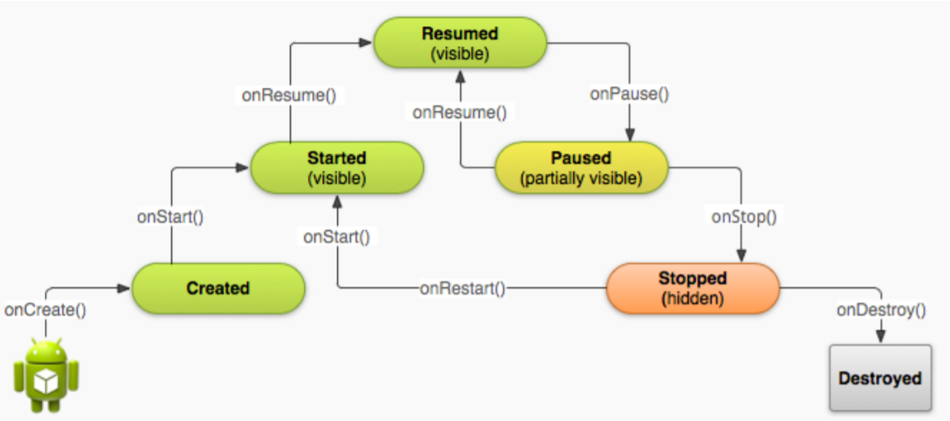
1.4 TẠO ACTIVITY

Slide 36
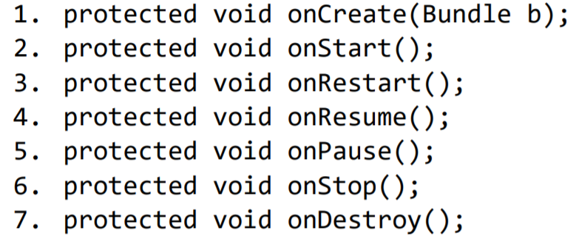
1.4 TẠO ACTIVITY
Khi một activity bị chuyển qua chuyển lại giữa các trạng thái, nó được cảnh báo việc chuyển này bằng hàm chuyển trạng thái (transition)
Có thể viết lại các hàm chuyển này nếu cần làm các công việc giúp việc chuyển trạng thái suôn sẻ:

Slide 37
1.4 TẠO ACTIVITY
onCreate(...): gọi khi activity khởi tạo
onStart(): gọi khi acivity xuất hiện trên màn hình
onResume(): gọi ngay sau onStart hoặc người dùng focus, hàm này đưa ứng dụng lên top màn hình
onPause(): gọi khi hệ thống focus đến activity khác
onStop(): gọi khi activity bị che hoàn toàn
onRestart(): gọi khi ứng dụng khởi chạy lại
onDestroy(): gọi khi ứng dụng chuẩn bị được gỡ khỏi bộ nhớ

Slide 38
1.5 ANDROID MANIFEST

Slide 39
1.4 ANDROID MANIFEST
Trước khi chạy, project cần phải được build (dựng), quá trình này phức tạp, nhưng có 2 bước chính
Dịch mã nguồn thành mã nhị phân (ở folder “bin”)
Nén tất cả các file mã nhị phân và các file liên quan thành một file duy nhất, có phần mở rộng apk
Khi cài đặt ứng dụng, hệ thống giải nén file apk và đọc file AndroidManifest.xml ở thư mục gốc
“AndroidManifest.xml” là file dạng xml chứa mọi thông tin về ứng dụng
Qua đó hệ thống biết ứng dụng có thể dùng vào việc gì

Slide 40
1.4 ANDROID MANIFEST
Các thông tin cơ bản trong “AndroidManifest.xml”
Các thông tin về ứng dụng (tên package, tên ứng dụng, biểu tượng của ứng dụng,…)
Các quyền cần có để chạy ứng dụng (quyền truy xuất internet, quyền đọc contact, quyền đọc SD card,…)
Phiên bản API tối thiểu có thể chạy ứng dụng
Các tính năng phần cứng cần thiết cho ứng dụng (GPS, camera, bluetooth,…)
Các bộ API liên kết sử dụng trong ứng dụng (Google Maps API, AdMod,…)
Cấu hình màn hình khởi chạy (ngang/dọc,…)

Slide 41
1.4 ANDROID MANIFEST
Các thông tin cơ bản trong “AndroidManifest.xml”
Mô tả về các activity (màn hình) của ứng dụng
Thông tin về activity (tên, tên class,….)
Xác định xem activity nào là giao diện khởi động của ứng dụng
Mô tả về các service (dịch vụ) mà ứng dụng cung cấp
Thông tin về service (tên dịch vụ, class xử lý dịch vụ,…)
Mô tả về các broadcast receiver mà ứng dụng cung cấp
Thông tin về receiver (tên receiver, class xử lý,…)
Các loại tín hiệu gửi đến receiver
Mô tả về các content provider mà ứng dụng cung cấp

Slide 42
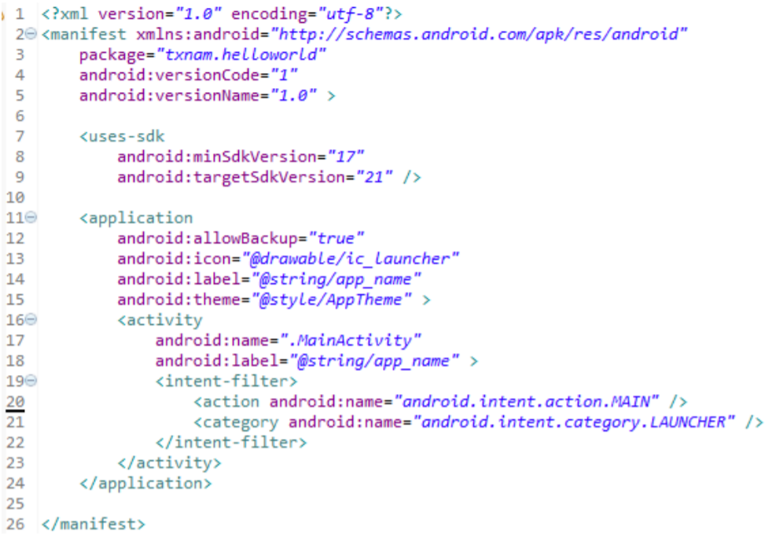
1.4 ANDROID MANIFEST
File “AndroidManifest.xml”

Slide 43
Tổng kết
Hệ điều hành
Có thể lập trình Android trên nhiều HĐH: windown, linux, Macos,..
Tổng quan
Android Studio
Cài đặt Android Studio
Cài đặt Android SDK
LẬP TRÌNH
ANDROID
Các thành phần ƯD
Activity
Service
Content provider
Broadcast receiver
Intent
Activity
Tạo Activity
Gọi hàm setContentView(View)
Vòng đời
onCreate(), onStart(), onResume(),…
Android
Manifest
Dịch mã nguồn
Nén các file nhị phân thành file apk
Build
Thành phần
chính
activity
service
content provider

Slide 44
Câu hỏi lý thuyết
Android Studio là gì? Các thành phần cơ bản của ứng dụng
Nên các cách để tạo một Activity
Vòng đời của Activity là gì, nêu và chỉ rõ chức năng của các hàm chuyển trạng thái
Nêu vai trò của Android Manifest. Các thành phần cơ bản trong file Android Manifest?

Slide 45
Bài tập
Tạo một Project Android hiển thị chữ “Hello World”
Tạo một activity2 mới hiển thị chữ “Xin chào các bạn”
Khai báo trong Android manifest để đặt activity2 làm mặc định. Khởi chạy ứng dụng

